Slide 1


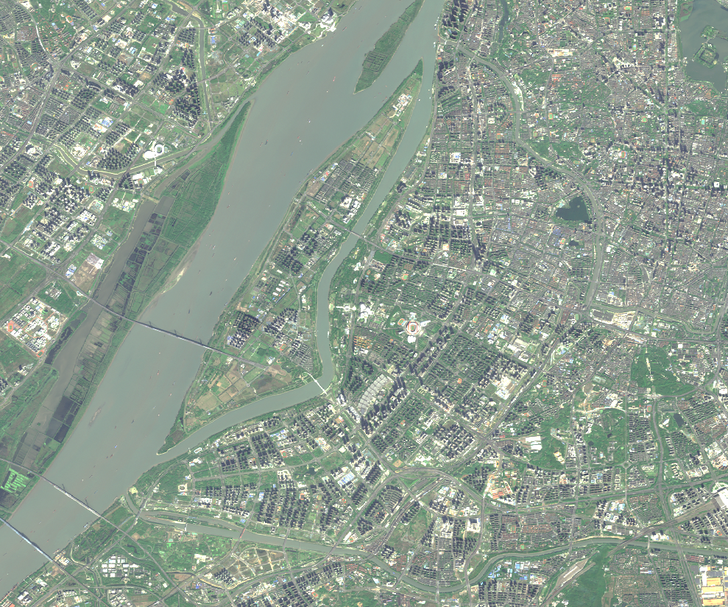
前言
为进一步优化空间布局，促进地区经济高质量发展，我局会同南京市建邺区人民政府组织开展了《河西新城区南部地区控制性详细规划》MCe040—12规划管理单元图则修改工作。
根据《中华人民共和国城乡规划法》《南京市国土空间规划条例》，现将《河西新城区南部地区控制性详细规划》MCe040—12规划管理单元图则修改成果向社会予以公布。
南京市国土空间规划编制成果公布
《河西新城区南部地区控制性详细规划》MCe040—12规划管理单元图则修改
说明
1、本规划是城市发展的控制与引导性文件，不代表具体的项目实施计划和实施方案。一旦有建设行为，应依据批准的具体项目建设方案实施。
2、国土空间规划是不断优化更新的过程，规划内容以南京市规划和自然资源局存档备查的最新版本为准，同一地区同内容深度规划若有更新，南京市规划和自然资源局将依法及时在网站上公布，本材料自动作废。
3、本材料版权及解释权归南京市规划和自然资源局所有，未取得版权人的书面授权，谢绝改变、分发、发布或使用本材料图文资料。
地 址：南京市鼓楼区中山路171号
邮 编：210005
网 址：http://ghj.nanjing.gov.cn
咨询电话：025-86570680
南京市规划和自然资源局
二O二五年十月

Slide 2
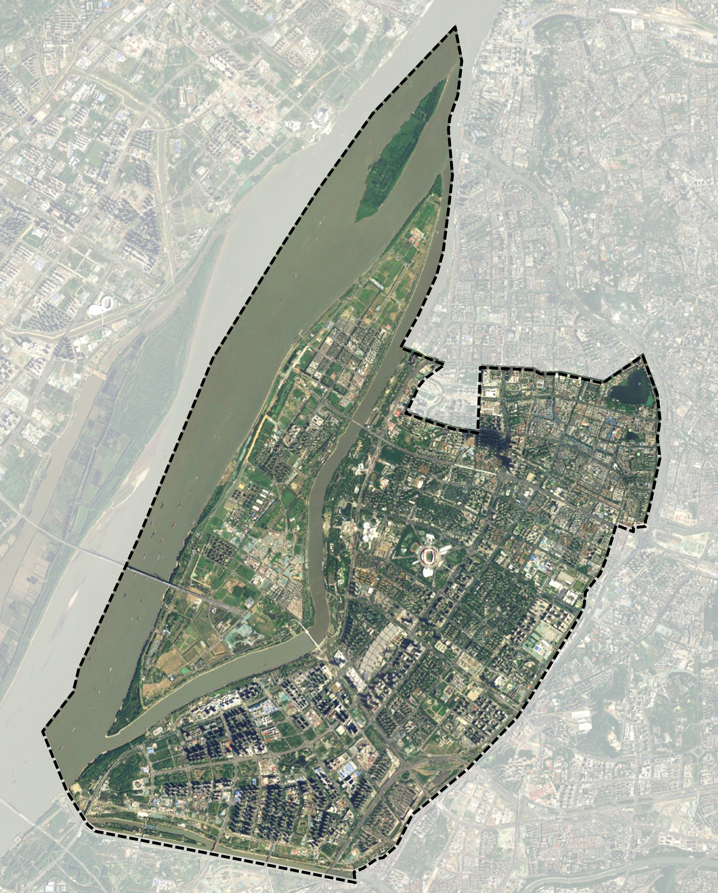
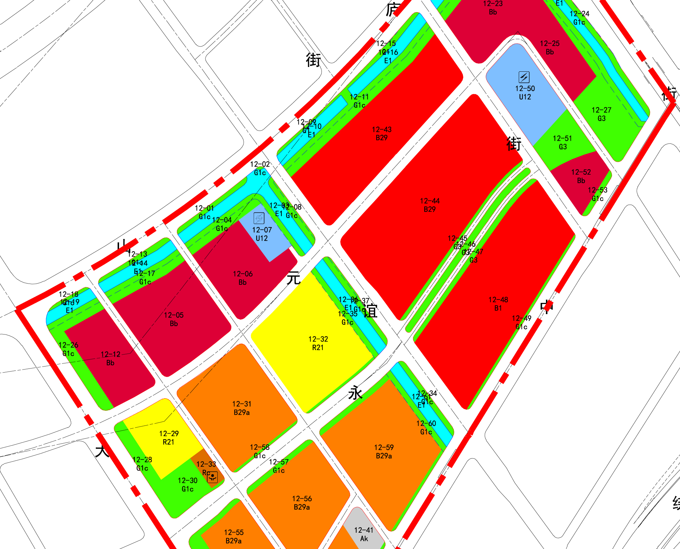
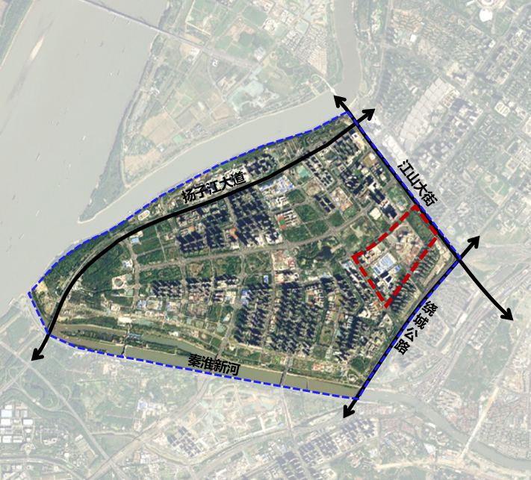
《河西新城区南部地区控制性详细规划》MCe040—12规划管理单元图则修改
区位
图则修改内容
MCe040—12规划管理单元图则位于建邺区河西新城区南部地区，东至中和路、南至平良大街、西至庐山路、北至江山大街，用地面积约78.19公顷。
（一）结合现状及土地权属，将永初路红线宽度由28米调整为34米，同步优化部分地块用地边界；
（二）将12—31二类住宅用地（R21）和12—34 幼托用地（Rax）合并为一处科研设计用地（B29a），新地块编号为 12—31，容积率≤7.0，建筑密度≤55%，建筑高度≤200米，绿地率≥15%；
（三）将 12—29、32 地块二类住宅用地（R21）容积率由≤2.7调整为≤1.8，建筑密度由≤20%调整为≤27.5%，建筑高度由≤100 米调整为≤80米，绿地率由≥40%调整为≥30%；
（四）将12—11、12—49地块街旁绿地（G1c）绿地率由未赋值调整为≥65%。
12—31地块
科研设计用地（B29a）
用地面积：2.63公顷
容积率： ≤7.0
建筑密度：≤55%
控制高度：≤200m
绿地率：≥15%
12—32地块
二类住宅（R21）
用地面积：2.86公顷
容积率： ≤1.8
建筑密度：≤27.5%
控制高度：≤80m
绿地率：≥30%
12—11地块
街旁绿地（G1c）
用地面积：0.95公顷
容积率： --
建筑密度： --
控制高度： --
绿地率：≥65%
12—49地块
街旁绿地（G1c）
用地面积：0.18公顷
容积率： --
建筑密度： --
控制高度： --
绿地率：≥65%
12—29地块
二类住宅（R21）
用地面积：1.10公顷
容积率： ≤1.8
建筑密度：≤27.5%
控制高度：≤80m
绿地率：≥30%
12—37地块
街旁绿地（G1c）
用地面积：0.21公顷
容积率： --
建筑密度：--
控制高度： --
绿地率：≥65%
MCe040—12
规划管理单元图则
本图则在建邺区的位置
12—28地块
街旁绿地（G1c）
用地面积：0.49公顷
容积率： --
建筑密度：--
控制高度： --
绿地率：≥65%
12—36地块
水域（E1）
用地面积：0.39公顷
容积率： --
建筑密度：--
控制高度： --
绿地率：≥65%
MCe040
控规单元
12—30地块
街旁绿地（G1c）
用地面积：0.43公顷
容积率： --
建筑密度：--
控制高度： --
绿地率：≥65%
12—58地块
街旁绿地（G1c）
用地面积：0.07公顷
容积率： --
建筑密度：--
控制高度： --
绿地率：≥65%
12—35地块
街旁绿地（G1c）
用地面积：0.27公顷
容积率： --
建筑密度：--
控制高度： --
绿地率：≥65%
MCe040—12
规划管理单元图则
图则单元边界
修改地块范围
批准单位 | 南京市人民政府
批准文号 | 宁政复〔2025〕120号
本图则在MCe040控规单元的位置

